Slide 1
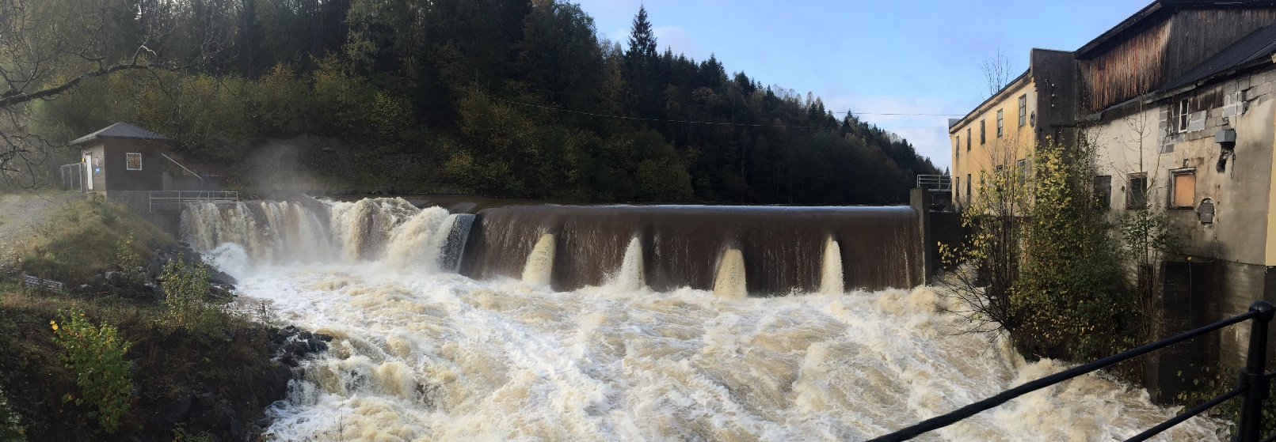
Elveovervåkingsprogrammet
Hva består det av – og hva brukes dataene til?
Øyvind Kaste
7. juni 2021
Storelva, Foto: Tormod Haraldstad, NIVA

Slide 2
Om programmet
Opprettet i 1990 for å oppfylle Norges forpliktelser om å redusere tilførsler av N og P til havområdene
1990-2016: Elvetilførselsprogrammet (RID). Estimere total stofftransport fra elver til havområdene.
Fra 2017: Elveovervåkingsprogrammet. Nytt: Basisovervåking ift. Vannforskriften, miljøgifter, klima.
Finansiert av Miljødirektoratet
NIVA har ledet programmet siden 1990, med unntak 1999-2003 da Aquateam ledet

Slide 3
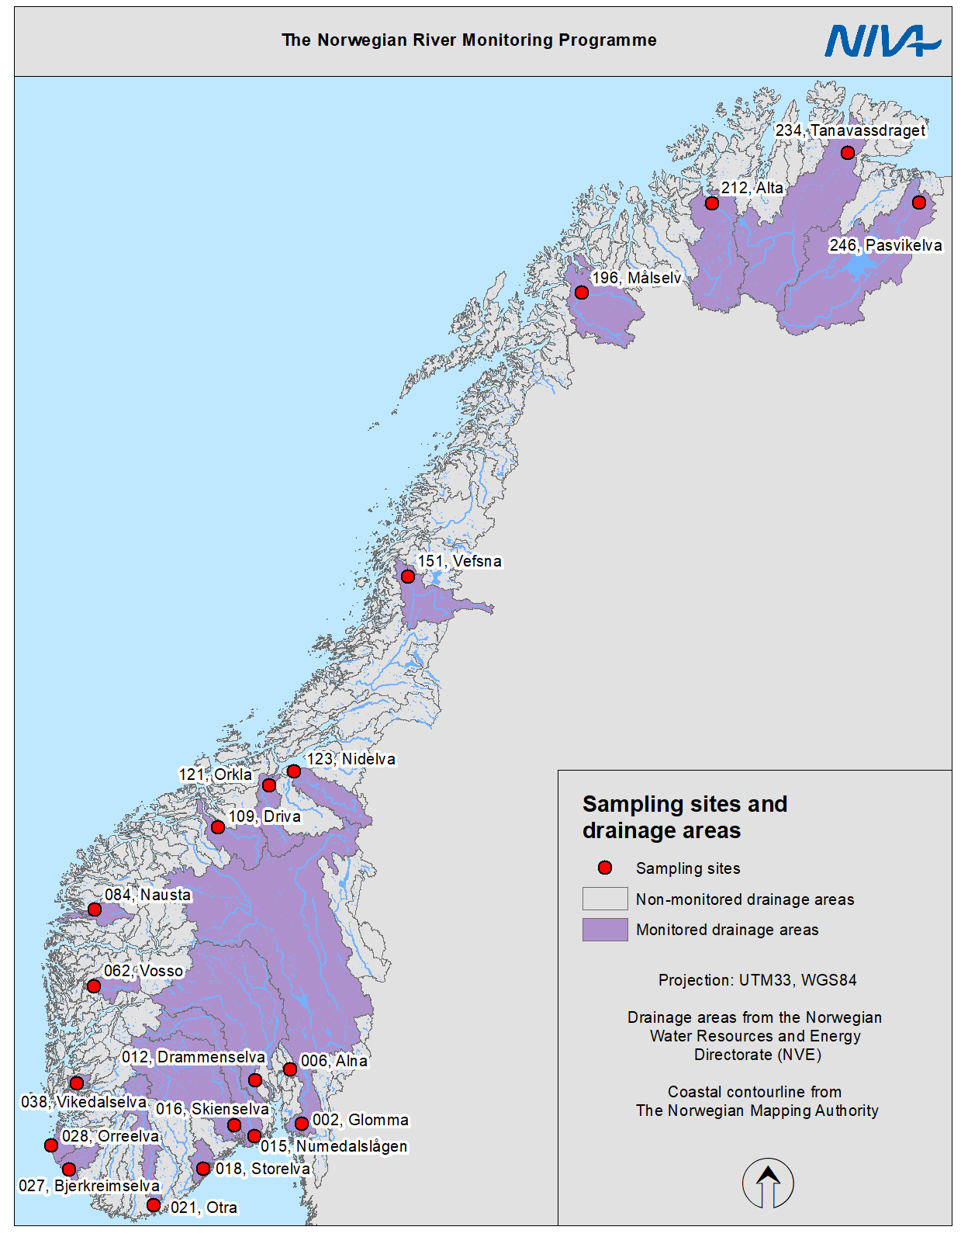
20 Hovedelver
Generell vannkjemi
Metaller
Miljøgifter (5 elver per år)
15-20 Bio/BK-elver
Vannkjemi
Begroingsalger
Bunndyr
Fisk

Slide 4
Mål med programmet
Måle trender over tid for vannkvalitet i norske elver
Bidra til å klassifisere elver i tråd med Vanndirektivet
Fange opp endringer i vannkvalitet som skyldes klimaendringer eller andre menneskelige påvirkninger
Beregne tilførsler til norske havområder av næringssalter og utvalgte miljøgifter
Bidra med data til å forklare endringer i eutrofisituasjonen og miljøgiftnivåer langs kysten

Slide 5
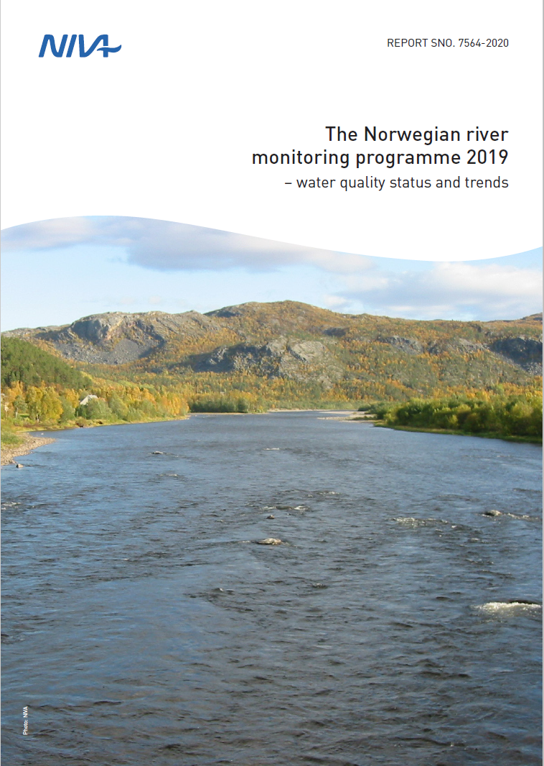
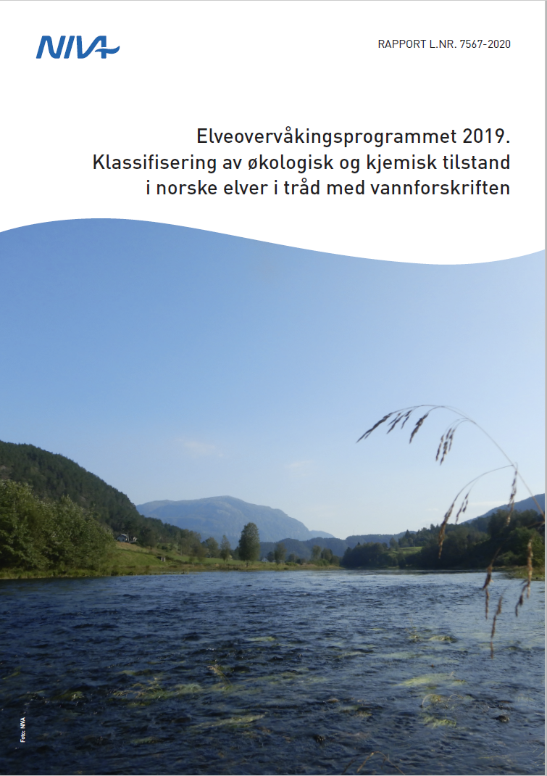
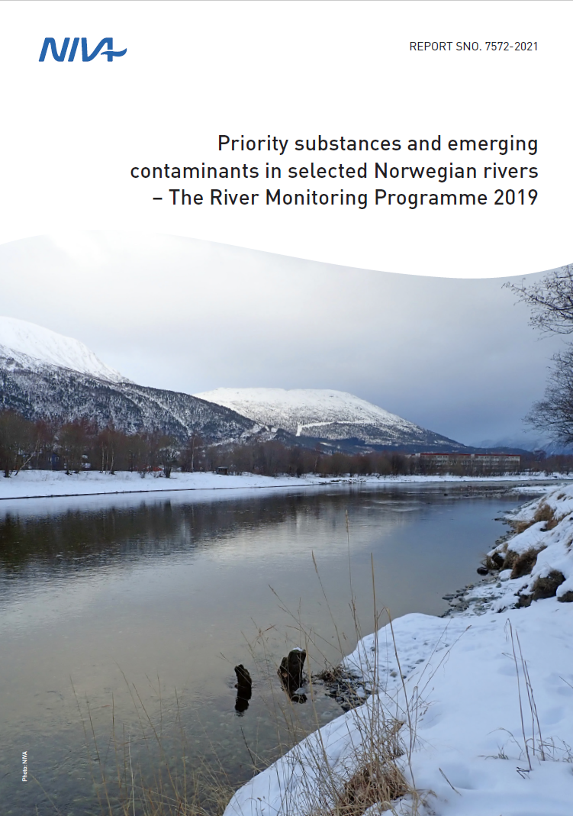
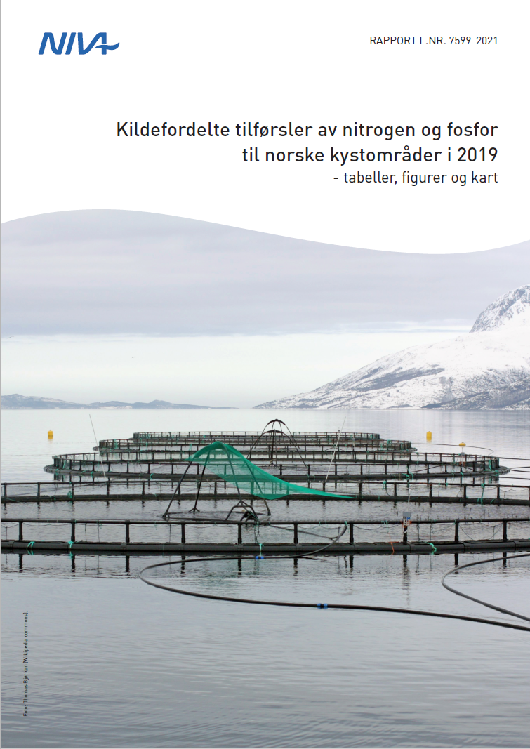
Årsrapporter 2019
Vannkjemi, hovedelver
Biologiske kvalitetselementer
Miljøgifter
Modellering av tilførsler

Slide 6
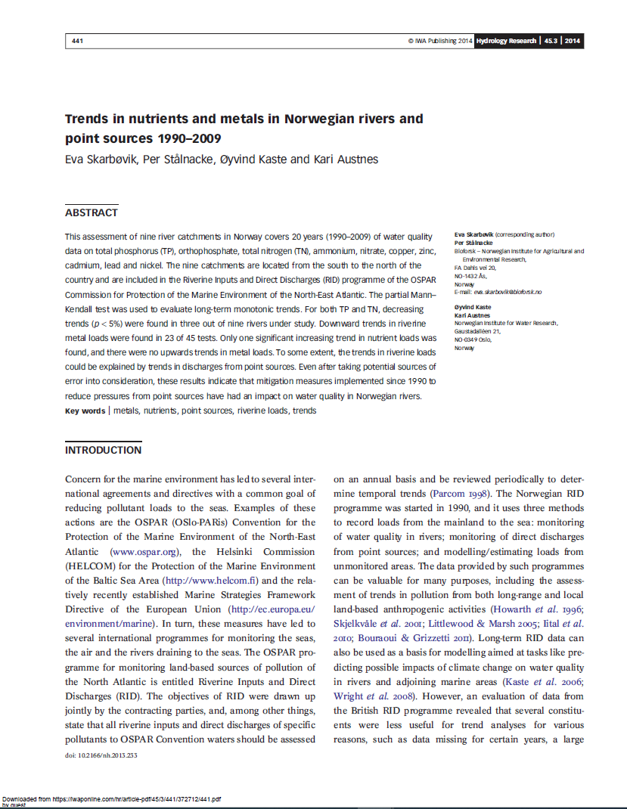
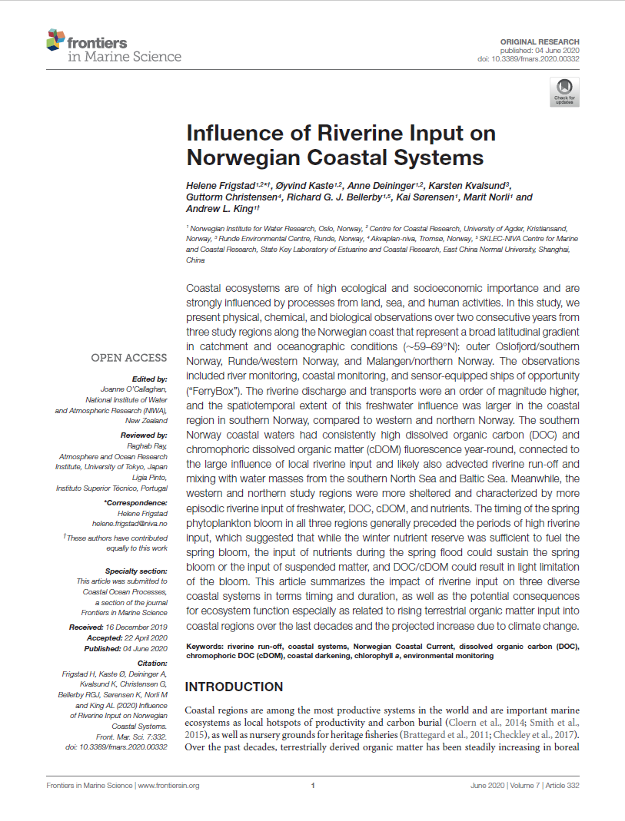
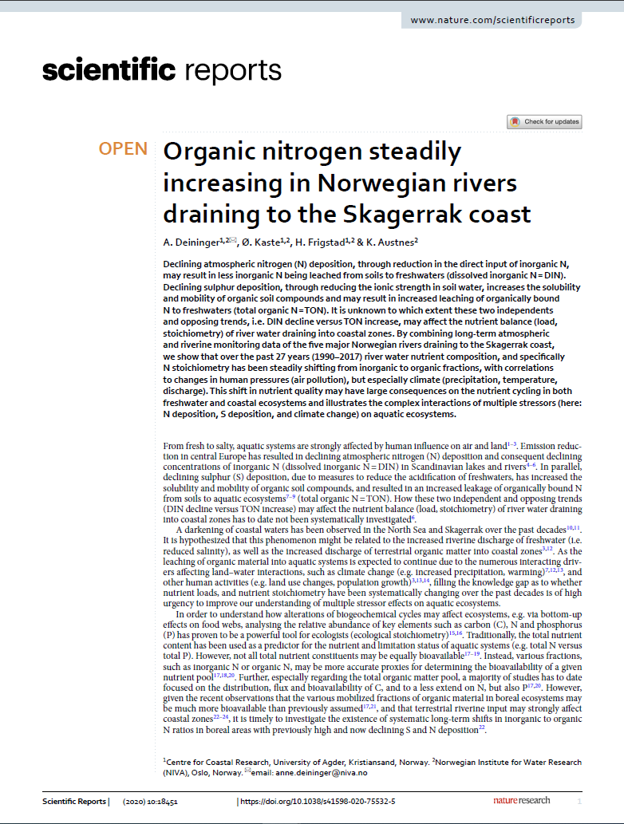
Data fra Elveovervåkingen brukes stadig mer til forskning

Slide 7
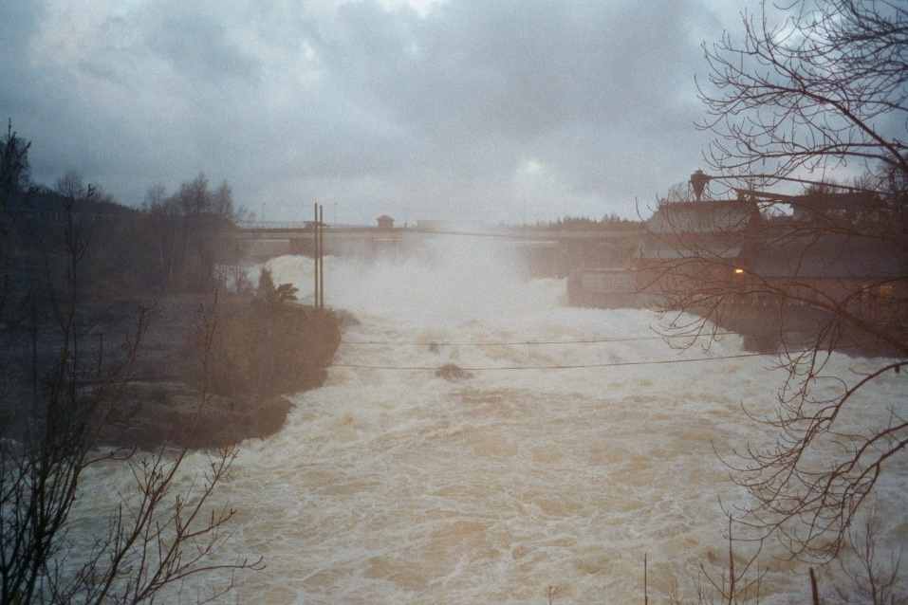
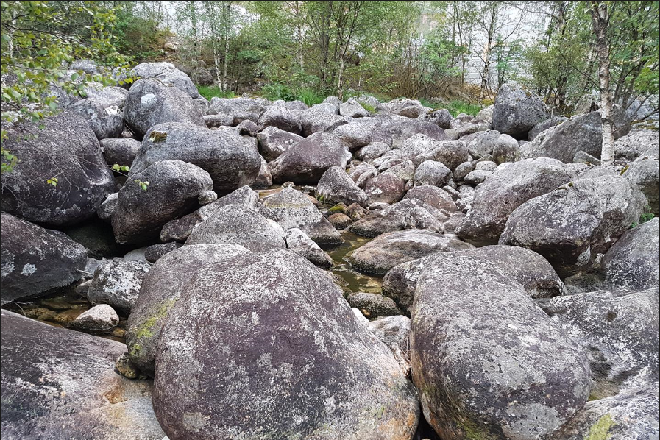
Noen resultater
Foto: Frode Kroglund
Foto: NJFF

Slide 8
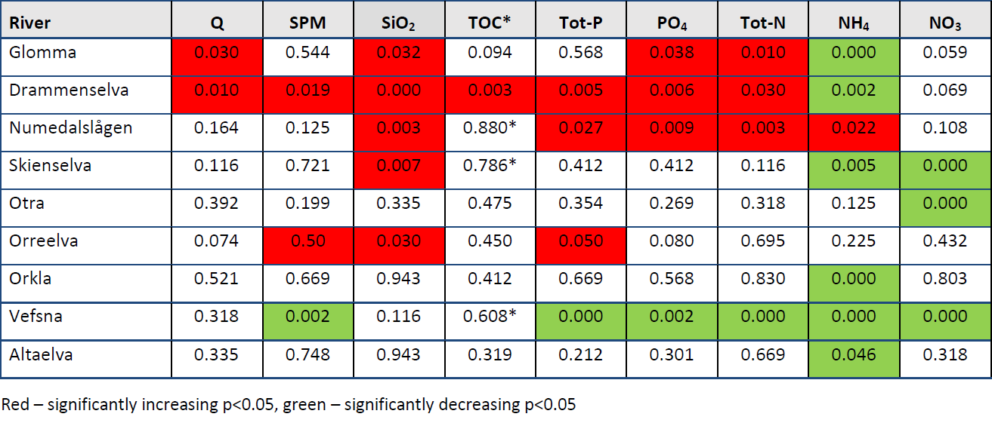
Trend 1990-2019 i transport av næringsstoffer
Klimaendring (mer flom)
Reduserte langtransporterte forurensninger

Slide 9
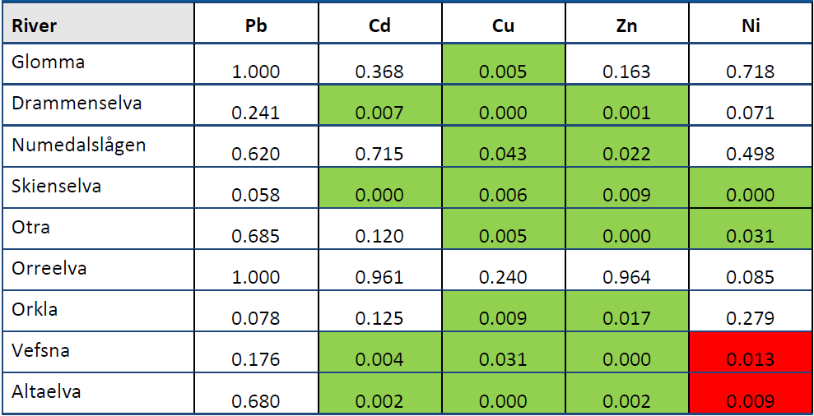
Trend 2004*-2019 i konsentrasjoner av metaller
* Kan ikke bruke data fra 1990-tallet pga.
endringer i deteksjonsgrenser
Reduserte industriutslipp (unntatt Russland/Nikel)
Reduserte langtransporterte forurensninger

Slide 10
Stor stofftransport under flommer

Slide 11
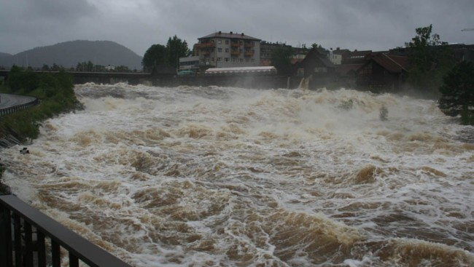
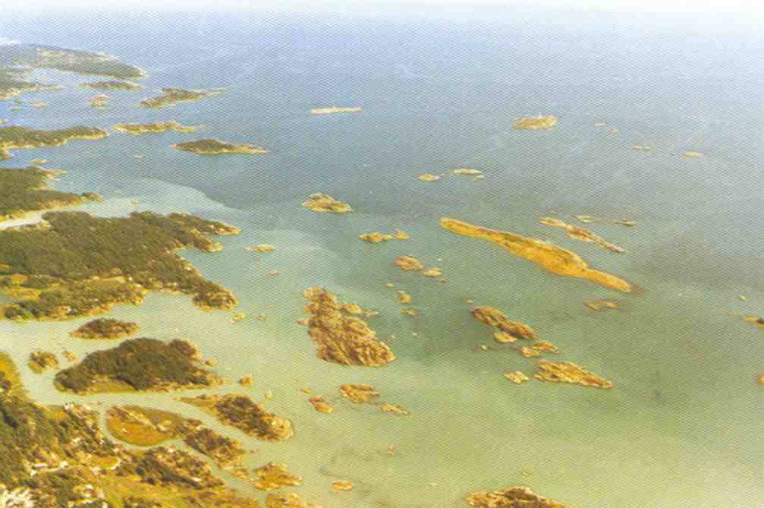
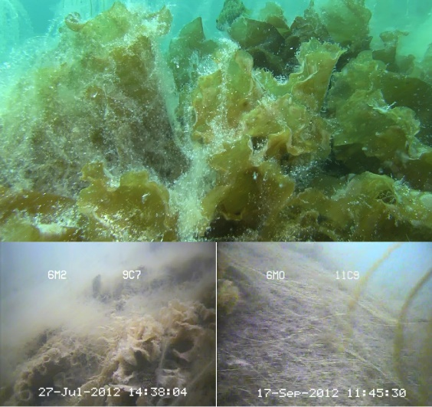
Økte tilførsler fra land påvirker kystsonen
Foto: NRK
Foto: Miljøfoto
Foto: NIVA / HI
Mer ferskvann
Mer partikler
Mer organisk stoff
Mer næringssalter

Slide 12
Labben har en nøkkelrolle
Mye og komplisert
logistikk!
Lokal prøvetaker
LAB - egenkontroll
Kvalitetskontroll,
prosjekt
Kommunikasjon
med prøvetaker
LAB:
Utsending av flasker
LAB:
Prøvemottak/ analyse
Data til Aquamonitor,
Vannmiljø, rapportering til Miljødirektoratet
Ca. 500 sett med vannprøver
Viktig med god dialog,
men også at labben får arbeidsro!
Årlig:
Ca. 15-20000 enkelt-resultater

Slide 13
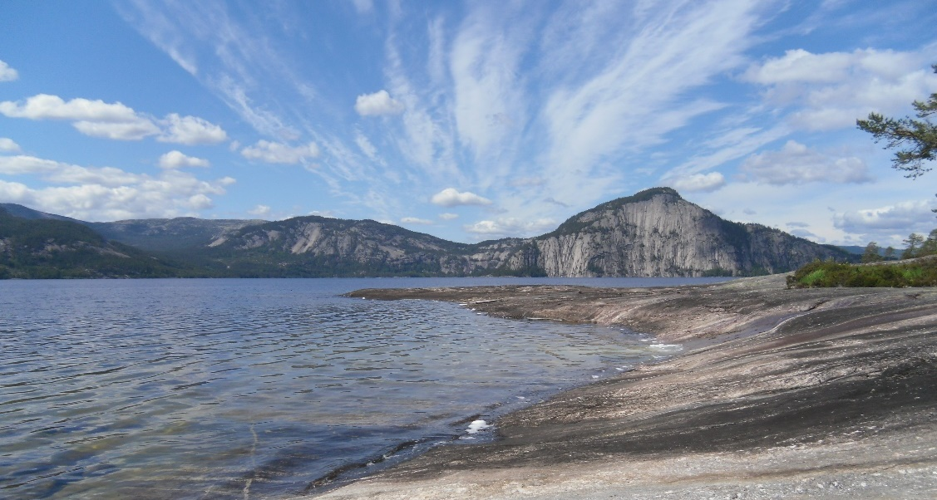
Takk for oppmerksomheten!

